Slide 1
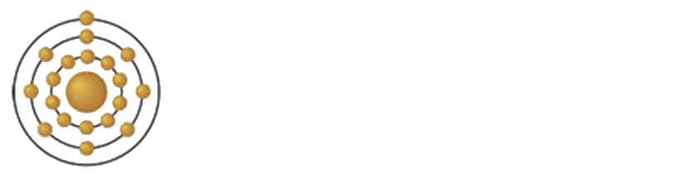
Massimiliano Valerii 19 settembre 2024
Lo stato dell’Unione
Geografia sociale dell’Europa di fronte alla «sfida esistenziale»

Slide 2
Il nuovo ordine mondiale
Pil a parità di potere d’acquisto
Valori % e milioni di dollari.
Fonte: elaborazione su dati Fondo monetario internazionale.

Slide 3
Il peso dell’Europa nel mondo
Quota del Pil del mondo (a parità di potere d’acquisto)
realizzata dall’Unione europea
Valori %.
Fonte: elaborazione su dati Fondo monetario internazionale.

Slide 4
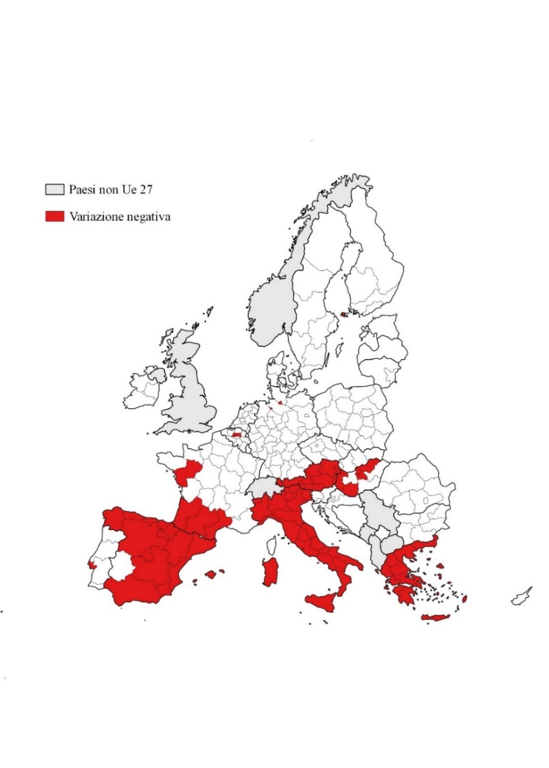
Lo spettro del declassamento sociale
Territori dei Paesi dell’Unione europea con una variazione negativa
del reddito disponibile netto pro capite, 2007-2021
I 20 territori dei Paesi dell’Unione europea
con la peggiore variazione del reddito disponibile netto pro capite, 2007-2021
Paese | Territorio | Var. %
Grecia | Attiki | -35,6
Grecia | Dytiki Elláda | -29,9
Grecia | Thessalia | -28,3
Grecia | Sterea Elláda | -26,5
Grecia | Kriti | -25,9
Grecia | Kentriki Makedonia | -23,0
Grecia | Anatoliki Makedonia, Thraki | -23,0
Grecia | Peloponnisos | -21,9
Grecia | Voreio Aigaio | -20,0
Grecia | Ipeiros | -19,9
Grecia | Dytiki Makedonia | -17,7
Austria | Wien | -17,3
Italia | Valle d’Aosta | -16,4
Italia | Emilia-Romagna | -16,2
Italia | Liguria | -16,2
Italia | Lazio | -16,0
Spagna | Illes Balears | -15,1
Italia | Umbria | -14,7
Italia | Provincia Autonoma di Trento | -14,6
Italia | Toscana | -14,6
Variazione % in termini reali.
Fonte: elaborazione su dati Eurostat.

Slide 5
Le disuguaglianze all’interno dei singoli Stati
Pil pro capite (a parità di potere d’acquisto) dei territori dell’Unione europea (valore minimo, medio e massimo), 2022
Euro.
Fonte: elaborazione su dati Eurostat.

Slide 6
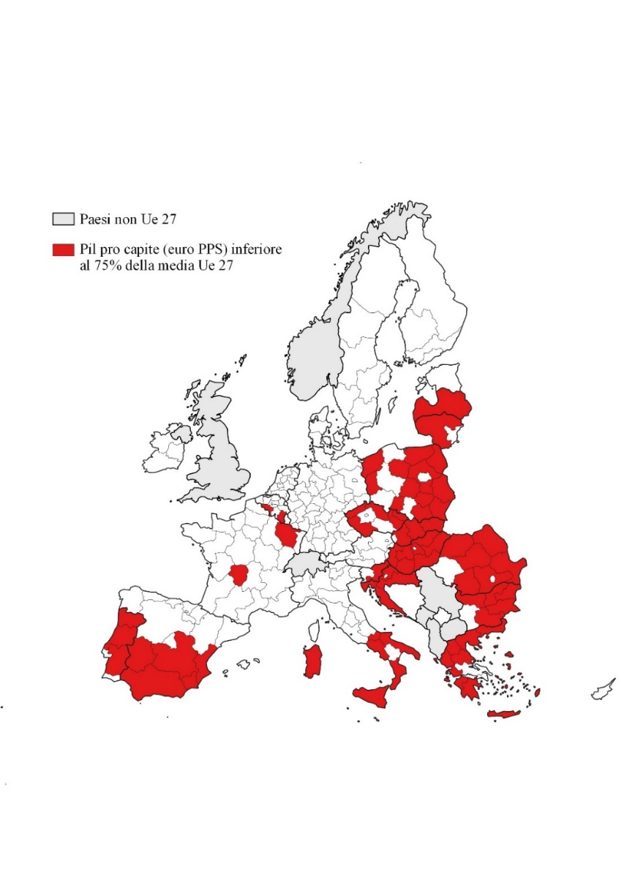
La mancata convergenza | 1
Pil pro capite (a parità di potere d’acquisto)
dei Paesi dell’Unione europea, 2022
Territori dei Paesi dell’Unione europea con un Pil pro capite (a parità di potere d’acquisto) inferiore al 75% della media dell’Ue 27, 2022
Euro.
Fonte: elaborazione su dati Eurostat.

Slide 7
La mancata convergenza | 2
Pil pro capite (a parità di potere d’acquisto) dei territori dei Paesi dell’Unione europea: i più ricchi e i più poveri, 2022
Territorio | Paese | Euro
Primi 10
Southern | Irlanda | 99.750
Luxembourg | Lussemburgo | 91.493
Eastern and Midland | Irlanda | 86.210
Praha | Cechia | 73.662
Région de Bruxelles-Capitale | Belgio | 70.399
Hamburg | Germania | 69.065
Hovedstaden | Danimarca | 68.322
Bucureşti-Ilfov | Romania | 63.624
Oberbayern | Germania | 59.994
Noord-Holland | Paesi Bassi | 59.193
Ultimi 10
Anatoliki Makedonia, Thraki | Grecia | 17.614
Észak-Magyarország | Ungheria | 17.610
Severoiztochen | Bulgaria | 17.157
Dytiki Elláda | Grecia | 17.143
Ipeiros | Grecia | 16.890
Voreio Aigaio | Grecia | 16.861
Nord-Est | Romania | 16.512
Yuzhen tsentralen | Bulgaria | 15.413
Severen tsentralen | Bulgaria | 14.884
Severozapaden | Bulgaria | 14.134
Ue 27 |  | 35.533
Euro.
Fonte: elaborazione su dati Eurostat.

Slide 8
L’alta variabilità del mercato del lavoro
Tasso di occupazione femminile (15-64 anni)
nei Paesi dell'Unione europea, 2023
Giovani (15-34 anni) che non studiano e non lavorano (Neet) nei Paesi dell’Unione europea, 2023 (%)
Variazione del Pil
tra il 2007 e il 2019
Valori %.
Fonte: elaborazione su dati Eurostat.

Slide 9
La crescente sfiducia dei cittadini nelle istituzioni europee
Andamento dell’astensionismo elettorale in Italia (%)
Fiducia nelle istituzioni dell’Unione europea (%)
51,7%
Valori %.
Fonte: elaborazione su dati Ministero dell’Interno e Parlamento europeo.

